Slide 1
Nhóm 18
Phạm Thanh Phong-22050001
Nguyễn Văn Khánh-22050079
Hệ Thống Website Đặt Bàn Ăn Nhà Hàng
Giới thiệu tổng quan về hệ thống quản lý đặt bàn trực tuyến, giúp khách hàng dễ dàng chọn bàn, đặt chỗ, theo dõi ưu đãi và cập nhật món ăn mới. Hệ thống quản lý bàn ăn, thực đơn, đơn đặt bàn và phân quyền người dùng hiệu quả.

Slide 2
Giới Thiệu Đề Tài và Mục Đích
Giới thiệu đề tài
Mục đích
Website đặt bàn giúp khách hàng đặt bàn theo thời gian, vị trí, theo dõi ưu đãi và món ăn mới. Quản lý bàn ăn, khu vực, trạng thái bàn và thông tin đặt bàn chi tiết.
Giúp khách hàng đặt bàn thuận tiện theo thời gian và vị trí.
Quản lý lịch đặt bàn hiệu quả, tránh trùng hoặc bỏ trống.
Phân quyền người dùng gồm quản trị, nhân viên và khách hàng. Hỗ trợ tư vấn trực tuyến nhanh chóng.
Giao diện thân thiện, dễ sử dụng cho mọi đối tượng.
Hiển thị món ăn, ưu đãi rõ ràng, tăng thu hút khách.
Hệ thống ổn định, xử lý nhanh và chính xác dữ liệu.

Slide 3
Phạm Vi và Kiến Trúc Hệ Thống
Kiến trúc tách biệt frontend-backend
Ưu điểm kiến trúc
Công nghệ sử dụng
Dễ bảo trì, mở rộng, phân công lập trình viên.
Python (Django), JavaScript ES6+ (React)
Backend dùng Django + Django REST Framework xử lý nghiệp vụ và dữ liệu. Frontend dùng React + Vite + TailwindCSS hiển thị giao diện, tối ưu hiệu năng và responsive.
REST API tái sử dụng cho mobile app hoặc hệ thống khác.
MySQL làm cơ sở dữ liệu
Giao tiếp frontend-backend qua RESTful API (JSON)
React + Vite cho tốc độ load nhanh, trải nghiệm mượt.
TailwindCSS giúp xây dựng UI nhanh, dễ kiểm soát.

Slide 4
Hiện Trạng và Yêu Cầu Chức Năng
Hiện trạng đề tài
Yêu cầu chức năng chính
Đặt bàn thủ công gây nhầm lẫn, trùng lặp. Khách hàng muốn đặt bàn, gọi món, đánh giá dễ dàng qua điện thoại hoặc máy tính.
Quản lý nhân viên, khách hàng, bàn ăn, thực đơn, đánh giá, đơn đặt, hóa đơn.
Đăng nhập, đăng ký, đăng xuất, đặt bàn, gọi thêm món, đánh giá, tìm kiếm.
Website cung cấp đăng ký, đặt bàn, gọi món, đánh giá, quản lý đơn đặt, hóa đơn, thực đơn hiệu quả.
Lưu trữ và tra cứu dữ liệu đầy đủ, chính xác.

Slide 5
Yêu Cầu Phi Chức Năng
Tính tiến hóa
Tính tiện dụng
Kiến trúc tách frontend-backend, dễ mở rộng chức năng như thanh toán trực tuyến, gợi ý món ăn, mobile app.
Giao diện responsive, phân quyền rõ ràng, thao tác đơn giản, tối ưu cho người lớn tuổi và người ít tiếp xúc công nghệ.
Tính hiệu quả
Tính tương thích, tái sử dụng và dễ bảo trì
Phục vụ 100-200 người dùng đồng thời, phản hồi API dưới 300ms, lưu trữ ảnh tối ưu, hỗ trợ mở rộng theo chiều ngang.
Frontend hoạt động trên đa trình duyệt, backend chạy ổn định trên nhiều hệ điều hành.
Kiến trúc RESTful API, component hóa frontend, tổ chức code chuẩn, tài liệu API đầy đủ.

Slide 6
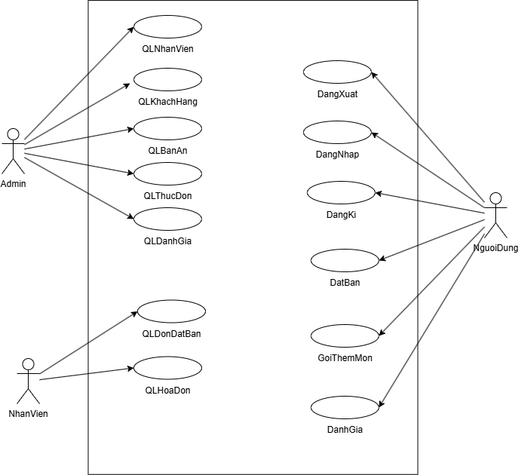
Mô Hình Hóa Usecase và Actor
1
Actor chính
Admin: Quản lý toàn bộ hệ thống, nhân viên, khách hàng, bàn ăn, thực đơn, đánh giá.
Nhân viên: Quản lý hóa đơn, bàn, đơn đặt bàn theo phân công.
Người dùng: Đặt bàn, gọi món, đánh giá.
2
Usecase tiêu biểu
Đăng nhập, đăng ký, đăng xuất
Đặt bàn, gọi thêm món, đánh giá
Quản lý nhân viên, khách hàng, bàn ăn, thực đơn, đánh giá, đơn đặt bàn, hóa đơn

Slide 7




Đặc Tả Usecase Quan Trọng
Đặt bàn
Người dùng chọn bàn, ngày giờ, số người, xác nhận đặt. Hệ thống kiểm tra hợp lệ, cập nhật trạng thái bàn.
Gọi thêm món
Người dùng chọn món, số lượng, thêm vào đơn hàng đang hoạt động. Hệ thống kiểm tra và cập nhật chi tiết đơn.
Đánh giá
Người dùng gửi đánh giá món ăn và dịch vụ sau thanh toán. Hệ thống lưu và liên kết với đơn thanh toán.
Quản lý đánh giá
Admin xem, lọc danh sách đánh giá để phân tích chất lượng dịch vụ.

Slide 8
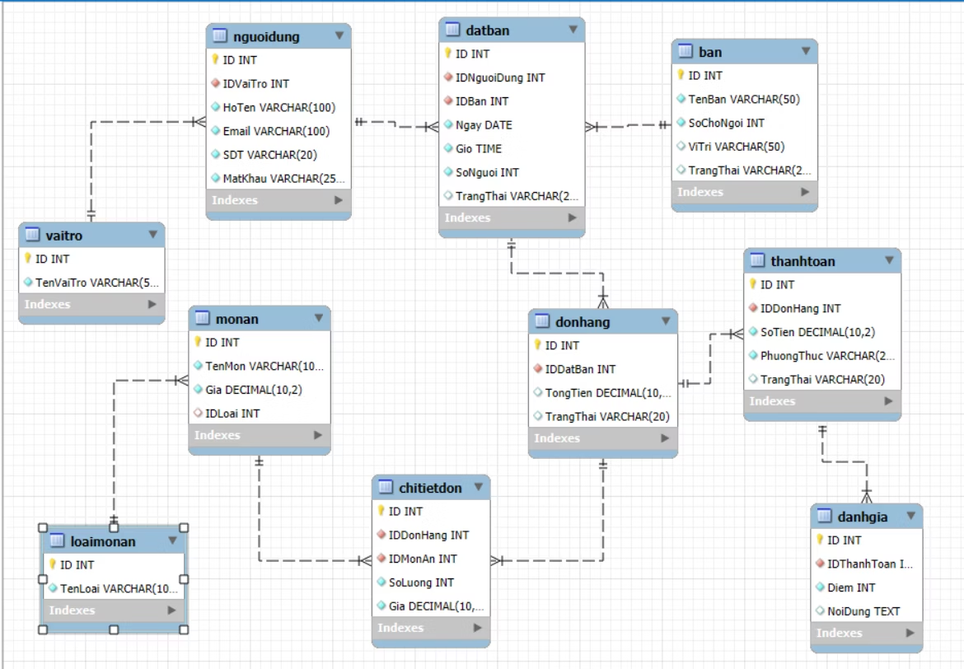
Thiết Kế Cơ Sở Dữ Liệu và Giao Diện
Lược đồ quan hệ
Giao diện
Mô hình dữ liệu gồm các thực thể: VaiTro, NguoiDung, Ban, DatBan, LoaiMonAn, MonAn, DonHang, ChiTietDon, ThanhToan, DanhGia.
Nhân viên: Quản lý bàn, danh sách đặt bàn.
Admin: Quản lý người dùng, thực đơn.
Thiết kế giúp quản lý thông tin người dùng, bàn ăn, đơn đặt, món ăn, thanh toán và đánh giá hiệu quả.
Khách hàng: Trang chủ, đặt bàn, chi tiết đặt bàn và món.

Slide 9
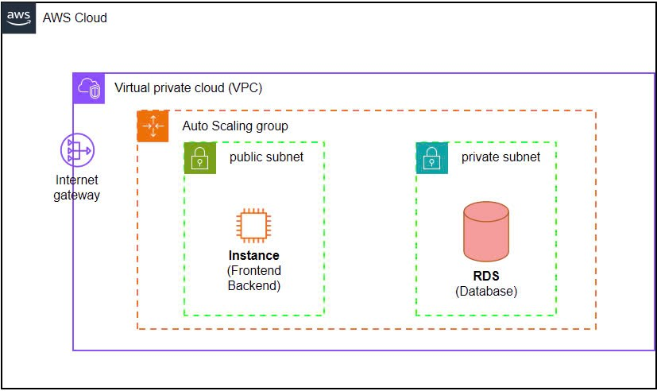
Kiến Trúc Hệ Thống và Triển Khai Cloud
Kiến trúc 3 lớp
Triển khai trên AWS
Frontend (React, TailwindCSS) giao diện người dùng, Backend (Django) xử lý nghiệp vụ, Data Layer (MySQL) lưu trữ dữ liệu.
Sử dụng Auto Scaling Group với 1 EC2 Linux cấu hình cao, mở rộng theo chiều dọc, kết hợp Amazon RDS trong private subnet.
Đảm bảo tính sẵn sàng, bảo mật và dễ nâng cấp trong tương lai.
Giám sát và bảo mật
Security Group, IAM Role, Network ACLs, CloudWatch giám sát và cảnh báo.
Auto Recovery tự động thay thế instance khi lỗi.

Slide 10
Kết Quả Đạt Được và Hướng Phát Triển
Kết quả
Hạn chế và hướng phát triển
Hoàn thiện website đặt bàn với kiến trúc tách biệt, giao diện thân thiện.
Chưa tích hợp thanh toán trực tuyến, gợi ý món ăn cá nhân hóa, thông báo real-time.
Phát triển đầy đủ chức năng quản lý bàn, thực đơn, đơn đặt, hóa đơn, đánh giá.
Phát triển mobile app, đa ngôn ngữ, chatbot hỗ trợ 24/7, nâng cao bảo mật.
Name
Hệ thống ổn định, tốc độ xử lý nhanh, bảo mật thông tin người dùng.
Thêm chức năng đặt tiệc, tổ chức sự kiện và báo cáo thống kê chi tiết.

